Slide 1

Chapter #6 Analisis dan Manajemen Resiko
AIK21363 (3 sks) Keamanan dan Jaminan Informasi Information Assurance and Security
Nurdin Bahtiar, M.T
Prajanto Wahyu Adi, M.Kom

Slide 2
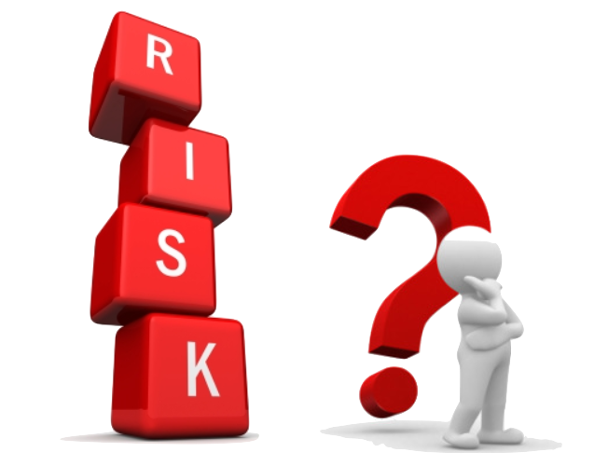
Materi
Information Security Life Cycle
Risk Analysis Process
Risk Mitigation
Cost / Benefit Analysis

Slide 3
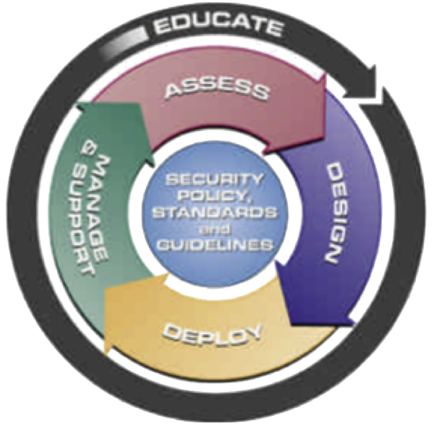
1. Information Security Life Cycle
Information Security Lifecycle

Slide 4
1. Information Security Life Cycle
Assess - Identifikasi dasar semua perangkat dan sumber daya jaringan secara sistematis, dan penetapan penilaian untuk semua kelompok data yang berada di jaringan. Penilaian mengubah deskripsi umum jaringan menjadi set data terukur yang kemudian dapat digunakan untuk merancang kebijakan dan infrastruktur manajemen keamanan yang efektif.
Design - Konversi data penilaian ke dalam daftar aplikasi keamanan jaringan, lokasi penempatan, strategi implementasi dan pedoman konfigurasi khusus untuk setiap perangkat jaringan atau aplikasi keamanan. Pada penyelesaian tahap ini, kebijakan keamanan ada sebagai dokumen yang lengkap, disertai dengan rencana penyebaran untuk semua teknologi yang diperlukan.
Deploy - Proses fisik implementasi rencana yang dibuat pada fase desain. Termasuk instalasi, pengujian, pelatihan, dan konversi ke lingkungan produksi.

Slide 5
1. Information Security Life Cycle
Manage and Support - Mengukur data kinerja dari infrastruktur keamanan jaringan terhadap sasaran yang dinyatakan dalam kebijakan keamanan. Sistem dan peristiwa yang tidak patuh memicu tindakan spesifik, sebagaimana dinyatakan dalam kebijakan, termasuk evaluasi ulang kebijakan dan memulai kembali proses pembuatan kebijakan. Tahap ini dapat memanifestasikan dirinya sebagai operasi in-house, atau lebih umum, sebagai outsourcing yang dikelola layanan keamanan, dan harus mencakup rencana respons insiden yang terperinci.
Educate - Upaya berkelanjutan untuk meningkatkan kesadaran akan perlunya keamanan jaringan di tingkat eksekutif, manajemen, administrator, dan pengguna akhir. Proses ini melintasi semua langkah lainnya, dan mencakup pelatihan administrator untuk ancaman yang muncul terhadap sistem dan kesadaran di kalangan pengguna akhir tentang manfaat bekerja dalam arsitektur keamanan.

Slide 6
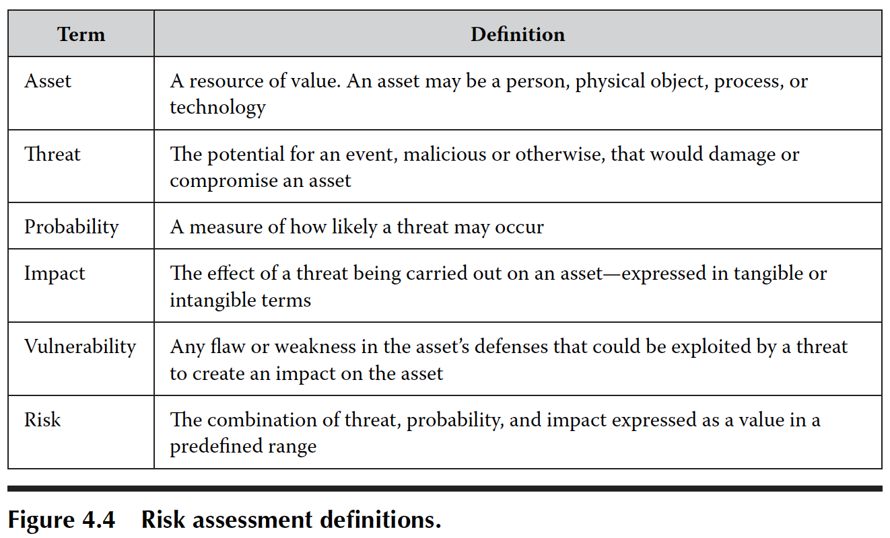
Definisi

Slide 7
2. Risk Analysis Process
Mengetahui cara mengidentifikasi risiko proyek dan melacak risiko melalui seluruh siklus hidup proyek, adalah bagian utama dari setiap pekerjaan manajer proyek perusahaan.
Berikut ini bagaimana menerapkan teknik manajemen risiko:
Start with the Scope Document
Study Similar Projects
Look for New or Unfamiliar Elements

Slide 8
2. Risk Analysis Process
Terdapat dua kategori proses analisis risiko yaitu: Analisis Risiko Kualitatif dan Kuantitatif.
Proses Analisis Risiko Kualitatif adalah proses di mana seseorang memprioritaskan risiko untuk tindakan lebih lanjut dengan menilai probabilitas yang mempengaruhi pengembangan proyek mereka. Proses ini meliputi:
Risk probability and impact assessment
Impact risk rating matrix
Risk categorization
Risk urgency assessment
Expert judgement

Slide 9
2. Risk Analysis Process
Secara umum terdapat 3 jenis ancaman
Alam
banjir, gempa, badai
Manusia
kesalahan teknis, akses illegal, perusakan sistem
Lingkungan
gangguan daya, kebocoran

Slide 10
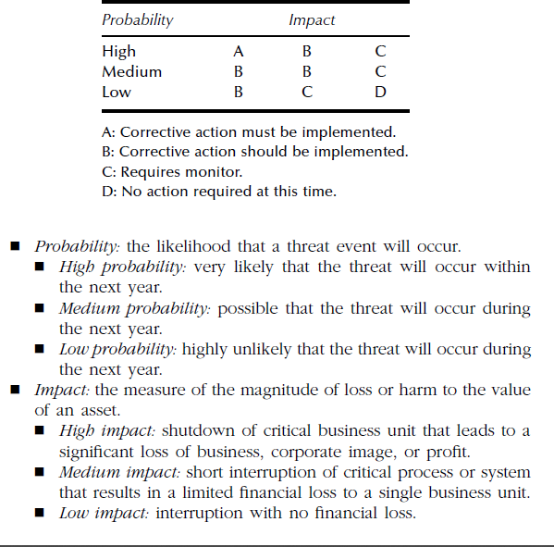
2. Risk Analysis Process

Slide 11
2. Risk Analysis Process
Proses Analisis Risiko Kuantitatif bertujuan untuk menganalisis secara numerik kemungkinan setiap risiko dan pengaruhnya thd sasaran proyek, serta tingkat risiko proyek secara keseluruhan.
Prosedur ini menggunakan beberapa teknik dan metode seperti pengumpulan data dan teknik representasi untuk menentukan probabilitas pencapaian tujuan proyek, untuk mengukur paparan risiko dan mengembangkan jadwal penilaian ukuran dan biaya. Proses ini meliputi:
Interviewing stakeholders
Sensitivity analysis
Expected monetary values analysis (EMV)
Modeling and simulation
Cost risk analysis
Schedule risk analysis
Expert judgment

Slide 12
2. Risk Analysis Process
Risiko merupakan realitas umum pada semua proyek. Salah satu tantangan terbesar yang harus dihadapi manajer proyek adalah tidak menjadi kewalahan dengan jumlah atau besarnya risiko yang mungkin teridentifikasi.
Sebaliknya, manajer proyek yang baik harus memiliki kemampuan untuk fokus pada elemen-elemen penting yang dapat mengancam kelancaran proyek dan kemudian mengembangkan rencana respons risiko.
Proses analisis risiko dalam manajemen proyek adalah salah satu prosedur paling penting dalam manajemen proyek dan bertujuan untuk meminimalkan kewajiban proyek dan memastikan jalannya menuju penyelesaian yang sukses.

Slide 13
3. Risk Mitigation
Mengidentifikasi risiko merupakan langkah awal yang penting. Namun hal itu tidaklah cukup. Mengambil langkah untuk menghadapi risiko adalah langkah yang lebih esensial.
Mengetahui dan berpikir tentang risiko tidak sama dengan melakukan sesuatu tentang risiko. Risiko akan terjadi. Ada yang baik, ada yang buruk. Ada yang kecil, ada yang besar. Kemampuan seseorang untuk memitigasi risiko memungkinkan untuk secara proaktif mengakui dan mengakomodasi risiko.
Terdapat empat strategi berbeda untuk mengurangi risiko, yaitu:
Avoid (menghindari)
Accept (menerima)
Reduce / Control (mengurangi / mengendalikan)
Transfer (memindahkan / mengalihkan)

Slide 14
3. Risk Mitigation
Avoidance
Jika suatu risiko menghadirkan konsekuensi negatif yang tidak diinginkan, maka konsekuensi tersebut dapat dihindari sepenuhnya. Dengan menjauhi keterlibatan aktivitas bisnis atau membuat rancangan yang jauh dari penyebab risiko, terjadinya peristiwa yang tidak diinginkan dapat dihindari.
Salah satu cara untuk menghindari risiko adalah dengan keluar dari bisnis, membatalkan proyek, menutup pabrik, dll. Hal ini memang memiliki konsekuensi lain, namun ini merupakan opsi.
Pendekatan lainnya adalah dengan menetapkan kebijakan dan prosedur yang membantu organisasi untuk meramalkan dan menghindari situasi berisiko tinggi. Dengan tidak memulai proyek yang mencakup risiko tinggi yang tidak diinginkan.

Slide 15
3. Risk Mitigation
Acceptance
Setiap produk yang dihasilkan memiliki peluang terbatas untuk gagal di tangan pelanggan. Saat risiko itu berada pada tingkat yang dapat diterima, tingkat kegagalan yang diperkirakan cukup rendah, maka kirimkan produk dan terimalah risikonya.
Saat keputusan untuk menerima risiko sebagian didasarkan pada perkiraan atau prediksi, ada risiko informasi salah dalam memperkirakan masa depan. Oleh karena itu, untuk kegagalan yang terkait dengan konsekuensi tinggi, pemantauan ketat kinerja lapangan atau pembangunan sistem peringatan dini merupakan tindakan lebih bijaksana.

Slide 16
3. Risk Mitigation
Reduction or control
Jika tidak mungkin untuk mengurangi kejadian atau tingkat keparahan, menerapkan kontrol adalah pilihan. Kontrol yang dapat mendeteksi penyebab peristiwa yang tidak diinginkan sebelum konsekuensi yang terjadi selama penggunaan produk, atau mendeteksi akar penyebab kegagalan yang tidak diinginkan.
Kontrol dapat fokus pada manajemen atau proses pengambilan keputusan. Meningkatkan kemampuan untuk menemukan cacat desain atau untuk meningkatkan akurasi prediksi tingkat kegagalan lapangan, keduanya meningkatkan kemampuan untuk membuat keputusan yang tepat terkait risiko.
Metode lain untuk mengurangi atau mengendalikan risiko adalah dengan melakukan diversifikasi. Melalui campuran produk, teknologi, pasar, operasi, dan rantai pasokan memungkinkan kemampuan tim untuk membatasi peluang berisiko tinggi ke tingkat yang dapat dikelola atau diterima.

Slide 17
3. Risk Mitigation
Transference
Strategi ini merupakan pengalihan beban konsekuensi risiko ke pihak lain. Bisa jadi termasuk menyerahkan beberapa kontrol, namun jika ada kesalahan, organisasi tidak bertanggung jawab.
Pendekatan ini bisa jadi tidak berfungsi untuk melindungi citra dari merk jika produk dikaitkan dengan perusahaan. Bahkan misalnya jika vendor listrik membayar semua kerusakan karena kegagalan pada unit mereka, pelanggan hanya tahu bahwa produk Anda telah gagal dan menyebabkan kerusakan. Oleh karenanya, penggunaan pendekatan ini harus hati-hati.
Cara konvensional untuk mentransfer risiko ke organisasi lain adalah dengan membeli asuransi. Ini mungkin memerlukan analisis yang cermat atas risiko dan probabilitas yang ada, namun merupakan pilihan yang layak dalam beberapa situasi.

Slide 18
4. Cost / Benefit Analysis
Cost Benefit Analysis / CBA (Analisis biaya manfaat) adalah pendekatan untuk rekomendasi kebijakan yang memungkinkan analisis membandingkan dan menganjurkan suatu kebijakan dengan cara menghitung total biaya dan total keuntungan.
CBA sering digunakan untuk menganalisis kelayakan proyek-proyek pemerintah. Pelaksanaan proyek pemerintah umumnya mempunyai tujuan yang berbeda dengan investasi swasta. Pada proyek swasta, biasanya diukur berdasarkan pada keuntungan yang didapatkan. Pada proyek pemerintah, keuntungan seringkali tidak dapat diukur dengan jelas karena tidak berorientasi kepada keuntungan. Dengan kata lain, keuntungan didasarkan kepada manfaat umum yang diperoleh oleh masyarakat.

Slide 19
Referensi Tambahan
BS779 Document, BSI Group, 1995.
Risk Management, www.clarizen.com
Fred Schenkelberg, www. accendoreliability.com

Slide 20
End of File

Slide 21
Tugas
Pada pertemuan 6 kita telah mempelajari tentang kemananan fisik serta implementasinya pada 4 kasus ( Anixter, Google, AC, IMB)
Pada pertemuan 7 kita telah mempelajari tentang proses analisis dan cara mengurangi resiko
Temukan contoh kasus / implementasi sistem keamanan fisik:
Jelaskan secara rinci setiap lapisan/tahapan kemananannya
Jelaskan kaitannya dengan analisis dan pengurangan resiko
Dikerjakan dalam maksimal dua (2) halaman PDF. Header: Tugas KJI, Footer: Nama dan NIM. Format: A4, Margin 3-3-2-2, Times New Roman 12, 1,5 spasi.
Dikumpulkan ke koordinator MK, Hari Senin, 5 April 2021 Pukul 06.00 WIB.
Lalu Koordinator MK mengirim via email dalam bentuk zip file ke: prajanto@lecturer.undip.ac.id maksimal pukul 07.00 WIB.

